Slide 1
Funcionalidades de Proyecto Lubricantes

Slide 2
Registro de Usuario - Todos
Administrador Ingresa a Web
Administrador Selecciona Registrar Usuario
Selecciona Perfil e Envía invitación para que se registre
Correo:
Contraseña:
Re Contraseña:
Nombre:
Apellido Paterno:
Apellido Materno:
Blabla@meh.cl
= TextField, Entrada de datos, etc

Slide 3
Login – Todos los Usuarios
User ingresa a su cuenta en la Web
User Ingresa Usuario y Contraseña
User entra a la plataforma y visualiza módulos disponibles
Administrador:
-Invitar usuarios
-CRUD activos(Tipos de Equipos, Equipos, componentes, Unidades, Lubricantes, Atributos de Lubricantes)
-…
Analista:
-Agrega nuevas muestras a través de un archivo (Probablemente Excel)
-Ve árbol de estados
-Ve recomendaciones entregadas por el sistema
-Ver historial de una unidad.
-Generar Reportes.
User Puede recuperar contraseña con ayuda de su correo registrado
Planta:
-Ve el árbol de estados.
-Ver el historial de una unidad.
-Generar reportes.

Slide 4
Crear Tipo Equipo - Administrador
Administrador ingresa a su cuenta en la Web
Selecciona Activos y luego Tipos de Equipo
Selecciona crear nuevo Tipo de Equipo
El Tipo de Equipo es creado
CREAR TIPO DE EQUIPO
Nombre:
Terrestres

Slide 5
Crear Equipo - Administrador
Administrador ingresa a su cuenta en la Web
Selecciona Activos y luego Equipos
Selecciona crear nuevo Equipo
El Equipo es creado
CREAR EQUIPO
Nombre:
Tipo de Equipo:
Pala
=Lista desplegable con
Tipos existentes
Terrestres
Tipo Equipo

Slide 6
Crear Componente - Administrador
Administrador ingresa a su cuenta en la Web
Selecciona Activos y luego Componentes
Selecciona crear nuevo Componente
El Componente es creado
CREAR COMPONENTE
Nombre:
Equipo:
Bomba 1
Equipo
=Lista desplegable con
Equipos existentes
Pala 2

Slide 7
Crear Unidad - Administrador
Administrador ingresa a su cuenta en la Web
Selecciona Activos y luego Unidades
Selecciona crear nueva Unidad
La Unidad es creada
Deseable: Se selecciona tipo de Equipo y se activan los equipos de ese tipo para seleccionar 1, lo mismo al seleccionar un equipo se activan solo los componentes del equipo seleccionado.
CREAR UNIDAD
Nombre:
Lubricante:
Tipo Equipo:
Equipo:
Componente:
GearBox 1
Shell 45H2
Equipo
=Lista desplegable con
Equipos existentes
Terrestres
Pala 2
Bomba 2

Slide 8
Crear Atributos de Lubricante - Administrador
Profesor ingresa a su cuenta en la Web
Profesor selecciona Atributos Lubricante
Ve todos los creados y puede editar uno, (Creo que eliminar es muy peligroso), desactivarlos y crear
El nuevo atributo es creado, se carga para todos los lubricantes existentes con 0.
CREAR ATRIBUTO LUBRICANTE
Nombre:
Fierro
Son cosas como los elementos de la tabla periódica, son los químicos o impurezas que pueden componer a un lubricante.

Slide 9
Crear Lubricante - Administrador
Administrador ingresa a su cuenta en la Web
Administrador selecciona Lubricantes
Administrador ve CRUD Lubricantes, lista de ellos y elige crear nuevo
El nuevo lubricante es creado
CREAR LUBRICANTE
Nombre:
Para cada atributo de lubricante:
Rango Normal: -
Rango Alerta Filtrado(Hasta):
Rango Alerta Cambio(Desde anterior en adelante)
NOTAS:
Inferior al normal programa sugiere agregar aditivo que suba el nivel del atributo
Shell Helix 45-j
40
90
Alerta filtrado comienza en el rango máximo del rango normal
150

Slide 10
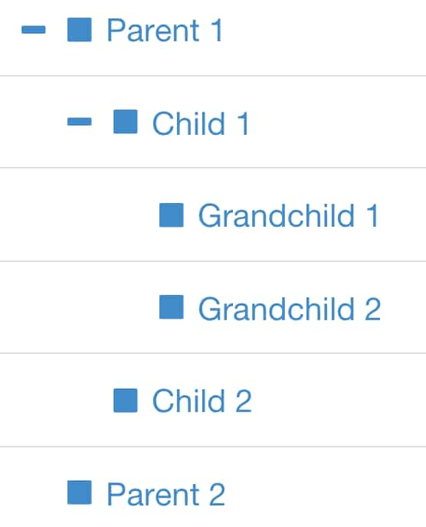
Árbol de Estados - Todos
Usuario ingresa a su cuenta en la Web
Usuario Va al árbol de estados
Árbol se carga automáticamente y se colorea según las ultimas muestras de cada unidad
El usuario puede navegar por el árbol
Mostrar primero tipos de Equipos, Equipos,
Componentes, Unidades. En ese orden,
Estarán coloreadas según su estado y el
Padre siempre adoptara los estados de los
Hijos, basta que una unidad este roja o
Amarilla para que el componente adopte
Ese color, luego el Equipo hasta llegar al
Tipo de Equipo.
Unidad Clickeable No mostrar unidades
Sin muestras?

Slide 11
Subir Muestra- Analista/Administrador
Usuario ingresa a su cuenta en la Web
Usuario selecciona Subir muestra
Usuario selecciona un archivo(Excel??) desde su PC y este se pre carga para que acepte si esta correcto
Una vez revisado y corregido es aceptado y posteriormente creado
MUESTRA
Fecha de :
Equipo:
(…Todos los datos y cada uno de los atributos….)
Agua:
Co:
Fierrita:
234234
10/4/2014
Pala4
40
90
150
ACEPTAR

Slide 12
Detalle Unidad- Todos
Usuario ingresa a su cuenta en la Web
Usuario selecciona una unidad en el árbol
Usuario puede ver el historial de muestras y sus resultados, recomendaciones actuales respecto al estrado del lub.
Usuario navega por las opciones
Lo más importante acá son las recomendaciones y tal vez la posibilidad de descargar un reporte de la unidad que contenga los niveles actuales, dejando los críticos primero y las recomendaciones(Si se recomienda hacer nada por que esta bien, agregar aditivo, filtrar aceite o cambiar por completo)
Historial como gustes que se vea bien, posibilidad de general un reporte ocn la historia de las muestras.

Slide 13
Reportes Generales - Todos
Usuario ingresa a su cuenta en la Web
Usuario selecciona Generar Reportes
Usuario puede Seleccionar entre varios reportes para descargar en pdf
Se selecciona una opción y generan reportes.
Maquinas con unidades en estado critico y sus recomendaciones.
Reporte de las fechas de los últimos análisis de lubricantes según Equipo>unidad
Deseable: Reporte que sugiere cuando tomar nuevas muestras a unidades que tienen mas de 3 muestras ingresadas (Acortar en X días los intervalos de tiempo que se hacen las mantenciones, sacar promedio de días entre los intervalos, sugerir más o menos días de espera antes de la siguiente toma de muestras)

